Slide 1
Nauk o glasbi 1. razred
24. 3. 2020
Pozdravljeni dragi učenci in starši!
Pouk na daljavo bo potekal malo drugače. Nekatera navodila bodo pisna, nekatera pa kot zvočni posnetki.

Slide 2

Naloga 1
Odpri učbenik na str. 37.
Ponovi pesmico Vesela pomlad
(klikni na posnetek)

Slide 3
Naloga 2
Odpri učbenik na str. 38.
V pesmici RINGA RAJA poišči TON H in ga obkroži.
Nato pesmico zapoj, najprej z besedilom, nato pa z GLASBENO ABECEDO. Zraven meri, tako kot smo se učili pri pouku.

Slide 4
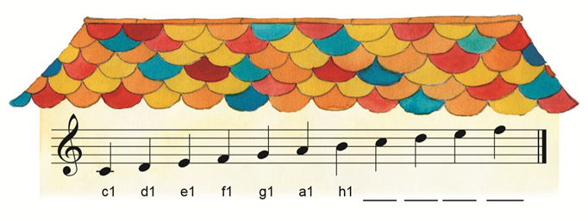
Naloga 3
Ton H leži na tretji notni črti. Vratove not od tretje črte naprej zapisujemo na levi strani in so obrnjeni navzdol.
Ali veš kateri toni sledijo tonu H? Pokukaj v NOTNO HIŠICO.
c2 d2 e2 f2

Slide 5
Naloga 4
Notnim glavicam nariši vratove, tako kota kaže primer pri nalogi 2 na strani 38.
Tone tudi poimenuj.

Slide 6
Naloga 5
Preberi izštevanko (str. 39 naloga 4)
KVAK, KVAK, GLEJ OBLAK, KMALU BO VSE POLNO MLAK.
Zapiši ritem izštevanke (v četrtinkah in osminkah). Pazi na število dob v taktu.
Izštevanko izvajaj kot ritmično vajo. Ne pozabi meriti.
Uspešno delo, ti želi
učiteljica Blanka Rotovnik

